Slide 1
Государственное бюджетное профессиональное образовательное учреждение Московской области «Раменский колледж».
Профессиональное обучение школьников – как важный элемент подготовки кадров для экономики Подмосковья
Заместитель директора
по учебно-производственной работе
ГБПОУ МО «Раменский колледж»
Курындина Нина Александровна

Slide 2
цель проекта – повышение престижа рабочих профессий, освоение школьниками основ рабочих профессий и получение вместе с аттестатом о среднем образовании свидетельства о профессиональном образовании.
задачи проекта - • ознакомление с основными принципами выбора профессии; • знакомство с особенностями современного рынка труда; • составление индивидуального образовательного плана или программы саморазвития в соответствии с диагностическими данными.

Slide 3
участники проекта:
ГБПОУ МО «Раменский колледж»,
Комитет по образованию Раменского муниципального района,
работодатели,
обучающиеся школ, педагоги, родители.

Slide 4
Из рекомендуемых моделей профессионального обучения Министерством образования Московской области ГБПОУ МО «Раменский колледж» и Комитет по образования Муниципального района Раменское выбрал модель № 2.2 - обучение вне рамок ФГОС общего образования – дополнительная программа профобучения.
Период обучения 3 года (8, 9, 10 классы).

Slide 5
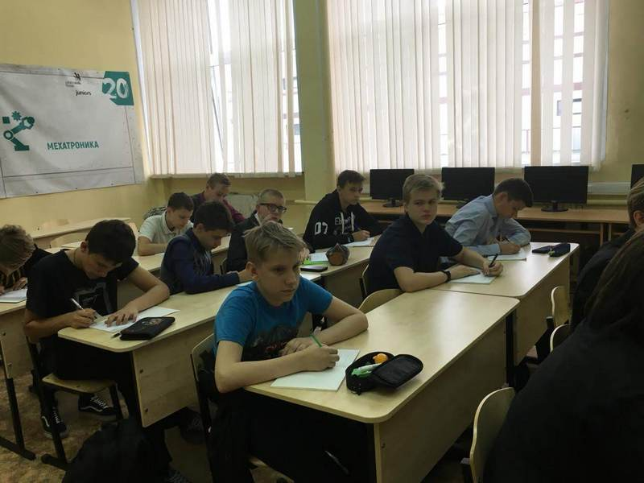

Slide 6
мероприятия, проведенные в рамках проекта:
размещен на сайте колледжа, школ и на youtube промо-ролик «Попробуй себя в профессии» - http://www.rkmo.ru/index.php/fotogalereyapzh,
проведено собрание с родителями обучающихся по проекту – сентябрь месяц,
на Раменском телевидении выпущен сюжет о реализации проекта «Путевка в жизнь» - http://www.ramtv.ru/?act=news&date=20.09.2018&n=2
организована экскурсия в Раменское отделение Московского кредитного банка,
в торжественной обстановке в 26 декабря 2018г. вручены сертификаты об освоении модуля «Введение в профессию», в мероприятии приняли участие: Комитет по образованию Раменского муниципального района, банк МКБ, Гильдия адвокатов Раменского района, родители обучающихся, руководство и педагоги школ.

Slide 7
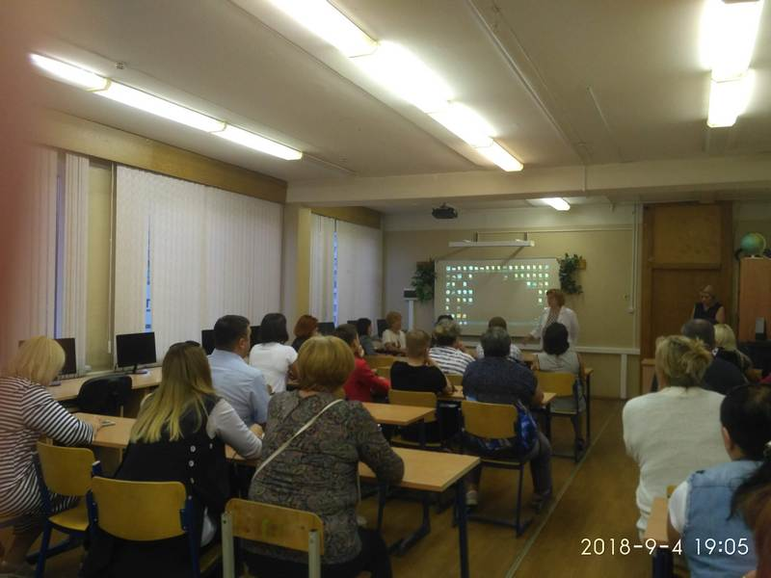
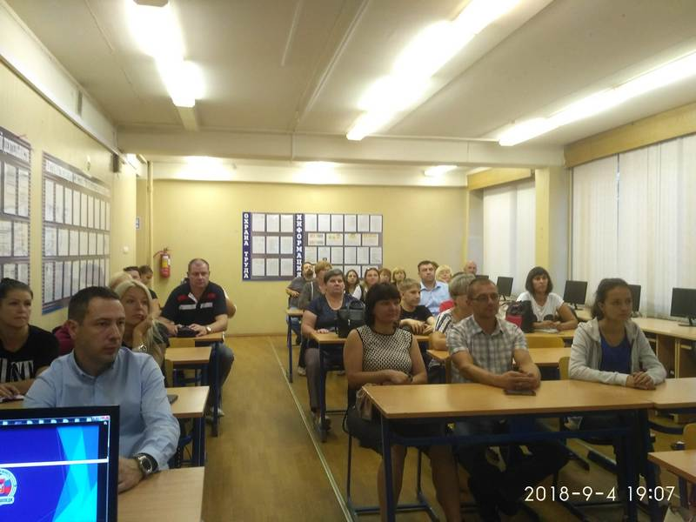
Родительское собрание

Slide 8
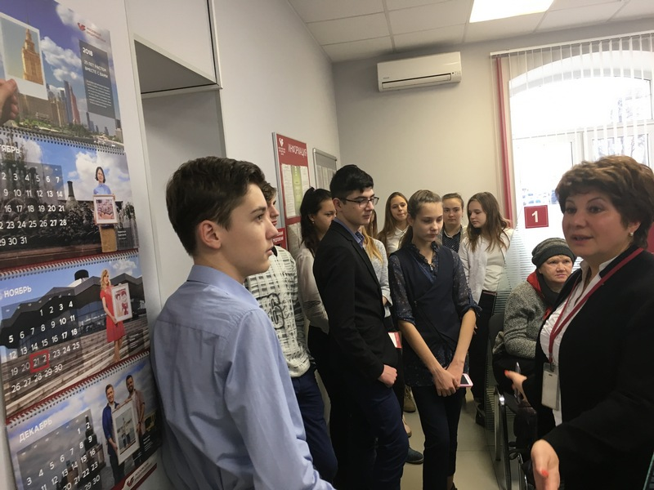
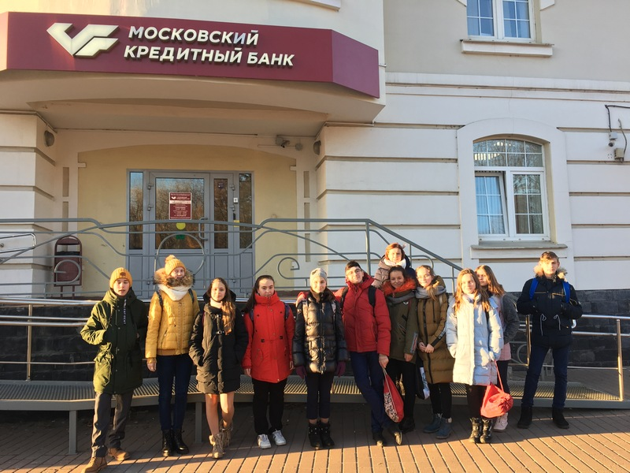
Экскурсия в банк МКБ

Slide 9
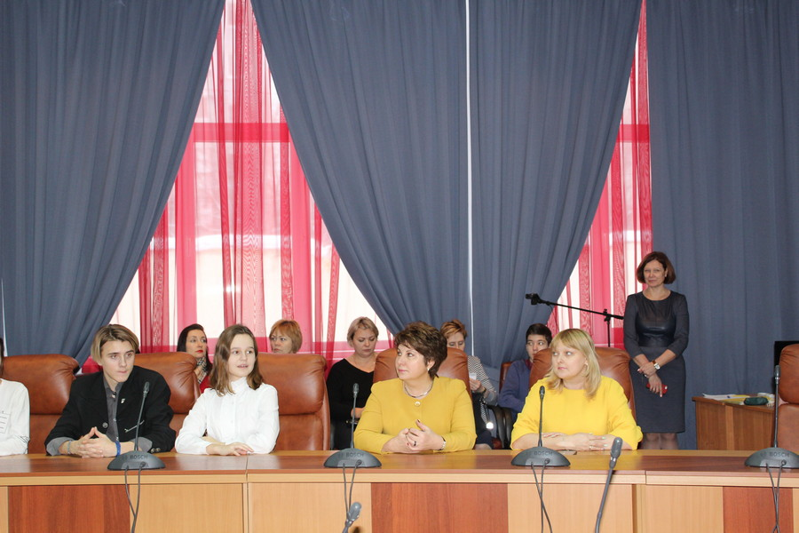
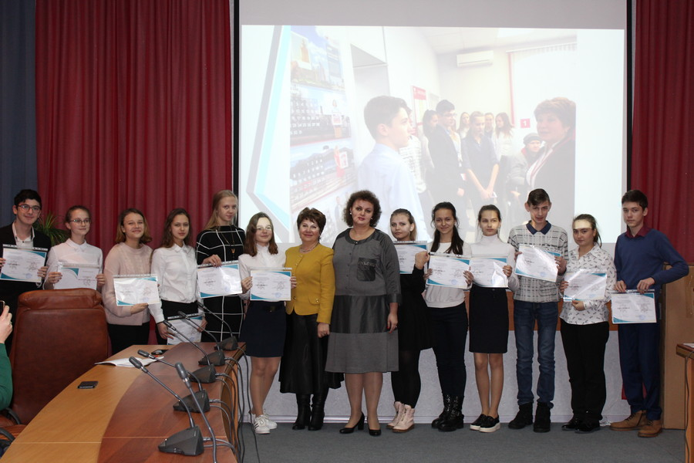
Вручение сертификатов

Slide 10
В 2019 – 2020 учебном году Раменский колледж в рамках проекта «Путевка в жизнь школьникам Подмосковья - получение профессии вместе с аттестатом» планирует реализовывать следующие программы:
Повар,
Парикмахер,
Делопроизводитель.

Slide 11
Перспективы развития профессионального обучения школьников в ГБПОУ МО «Раменский колледж» определены в соответствии со стратегией развития системы подготовки рабочих кадров в Российской Федерации, Программой Губернатора Московской области «Наше Подмосковье – 2018» и Комплексной программой социально-экономического развития Раменского муниципального района.

Slide 12
Профессии, представленные в проекте, расширят возможности выпускников школ в открытии собственного дела, самозанятости, самостоятельном выстраивании дальнейшей профессиональной траектории.
Реализация проекта «Путевка в жизнь школьникам Подмосковья – получение профессии вместе с аттестатом» логично встроилась в систему подготовки кадров для территориального рынка труда.

Slide 13
Спасибо за внимание
Заместитель директора по УПР
ГБПОУ МО
«Раменский колледж»
Курындина Нина Александровна
тел. 8-916-824-03-22

